Slide 1
Роль классного руководителя в формировании гармонично развитой личности и становлении классного коллектива.

Slide 2
Самым важным явлением в школе, самым поучительным предметом, самым живым примером для ученика является сам учитель. Он — олицетворенный метод обучения, само воплощение принципа воспитания. А. Дистервег

Slide 3
4 класс. Релаксация перед мониторингом.

Slide 4
4 класс. Трудности позади!

Slide 5
Инсценирование русской народной сказки «Дочь и падчерица»4 класс
«Тяф! Везут с Наташей клад, женихов жди в гости!»
«Без завистниц в доме нашем жить нам будет веселей!»

Slide 6
Инсценирование украинской народной сказки «Пан Котофей»4класс
Заключительный танец сказочных героев.
Наше выступление прошло успешно-мы радуемся!

Slide 7
Фольклорный праздник «Масленица»4класс
Музыкальная композиция «Ложкари»
«Пожалуйте в нашу горницу, гости дорогие!»

Slide 8
Инсценирование белорусской народной сказки «Вихревы подарки»
«…Так над бедностью победу одержали бабка с дедом…»
«…Ну-ка, всыпьте ей ремня от себя и от меня…»

Slide 9
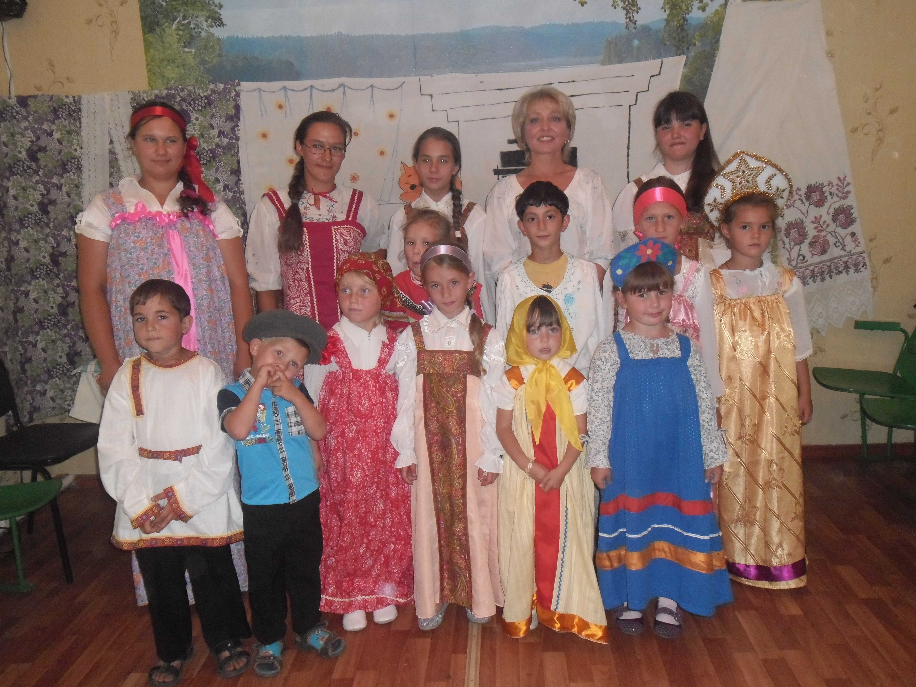
Фольклорный праздник «Посиделки»
Танец «Во поле береза стояла»
На бис…

Slide 10
Театрализованное представление «Виват, Россия!»
«Мазурка, господа!»
Наполеон повержен! Виват, Россия!

Slide 11
Желаем успеха!
Высокинский филиал МОУ Казачинская СОШ
Н.Д. Фенина

